Slide 1
Тема:
Деление многозначных
чисел уголком. Решение задач.
Цели:
1) Делить многозначные числа уголком.
2) Решать задачи.
3) Учиться оценивать себя.

Slide 2
Проверим домашнее задание
60 кг
52 кг
?
?
?
90 кг
Объясните, что обозначают выражения:
90 - 60
90 - 52
60 – (90 - 52)

Slide 3
Устный счёт
Повторим таблицу умножения и деления:
1) Есть ли в таблицах умножения
одинаковые произведения?
на 5 и на 7
на 7 и на 6
на 8 и на 9
на 8 и на 5
Почему?
на 5 и на 9
на 5 и на 4
8 ∙ 5 = 5 ∙ 8
5 ∙ 9 = 9 ∙ 5

Slide 4
2) В какой таблице умножения есть значение
произведений, равное
36, 35, 40, 81, 72, 45, 14, 20, 16, 30?
3) Какие из чисел делятся на 5,
на 9?
30, 27, 25, 36, 35, 40, 72, 45

Slide 5
Устный счёт
Решение задач
Стоимость = Цена • Количество
Цена = Стоимость : Количество
Количество = Стоимость : Цена

Slide 6
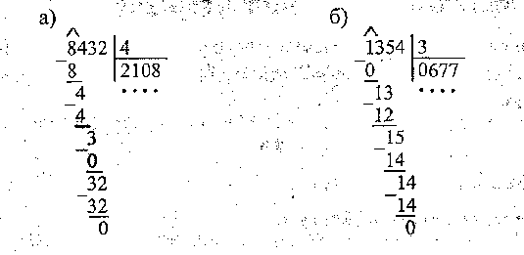
Устный счёт
Найди и исправь ошибки, если они есть

Slide 7
Определите сколько цифр будет в частном
22743
7
45392
8
223194
3

Slide 8
ТПО № 114 (а, б, в)
Взаимопроверка

Slide 9
Физпауза

Slide 15
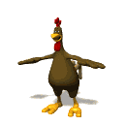

Slide 21
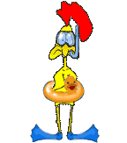

Slide 27
Спасибо

Slide 28
Решение задачи № 200

Slide 29
Решение задачи № 200

Slide 30
Решение задачи № 201

Slide 31
Решение задачи из тренажера «УРЗ» № 15

Slide 32
Решение задачи из тренажера «УРЗ» № 15
15
?
80
5
?
1) 15 + 5 = 20 (шт.) – всего игрушек
2) 80 : 20 = 4 (руб.) – стоимость 1-ой игрушки
3) 4 х 15 = 60 (руб.) – заплатила Марина
4) 4 х 5 = 20 (руб.) – заплатила Таня

Slide 33
Тема:
Деление многозначных
чисел уголком. Решение задач.
Цели:
1) Делить многозначные числа уголком.
2) Решать задачи.
3) Учиться оценивать себя.

Slide 34
Домашнее задание
Тренажер «УРЗ» № 15 (доделать);
ТПО № 114 (г, д, е), № 113;
Учебник № 203

Slide 35
Молодцы

